Slide 1



LGE Internal Use Only
ES, DE_LG.com Appliance Finder Structure
2023.03.08

Slide 2
Appliance Finder 업데이트 사항
UK
IT
ES
DE
Finder Phase. 1
Finder Phase. 2
Finder Phase. 3
Phase 1 → 2 변동 사항
Phase 2 → 3 변동 사항
항목 | 내용
공통 | ‘Select All’ 옵션 추가
 | 필터 카테고리 변경
 | 스펙 상 매칭되지 않는 옵션 클릭 시 팝업 추가
냉장고 | 6번 Feature 문항 삭제 (전체 문항 수 : 7개 → 6개)
세탁기 | Q5. 중복선택 -> 단일 선택으로 수정
항목 | 내용
공통 | 필터 카테고리 변경 : 필터 Grouping 변경으로 인한 Filter Name의 세분화 수정

Slide 3
ES Finder
Content Structure

Slide 4
ES Finder Overview
REF
WM / WD
0. Intro
0. Intro
1. Product type
1. Product type
2. Product capacity
2. Product capacity
(Washing Machine)
2. Product capacity
(Washer & Dryer)
중복 선택
중복 선택
3. Product size
3. Product size
냉장고와 같이 Width/Height 추가
중복 선택
중복 선택
4. Ice & Water Dispenser
4. Energy efficient
(Washing Machine)
4. Energy efficient
(Washer & Dryer)
중복 선택
중복 선택
5. Energy efficient
5. Key feature
중복 선택
단일 선택
6. Performance
6. Additional features
중복 선택
중복 선택
7. Product colour
7. Product colour
중복 선택

Slide 5
ES_REF FINDER

Slide 6
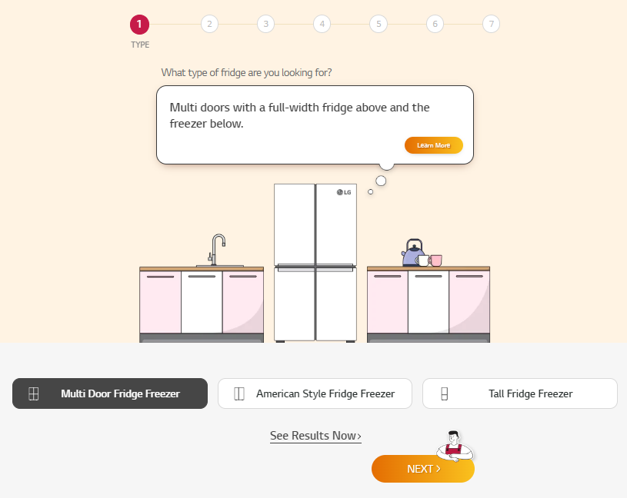
REF_Q1.TYPE(ES)
*추후 로컬 마켓 관련 카피 추가 예정입니다.
Multidoor
Side by Side
Bottom Freezer
수정: Tall Fridge Freezer
->Bottom Freezer
Top Freezer
Larder & Freezer
Tall Fridge Freezer는 Combi 또는 Bottom Freezer라고 표현
Lader & Freezer (또는 1 Door)
추가: Larder & Freezer 타입 추가(기존 IT 버전 동일 사용)

Slide 7
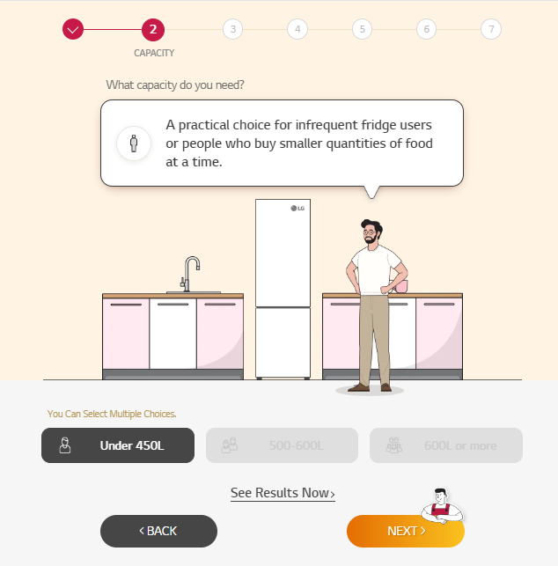


REF_Q2.CAPACITY(ES)
Under 400L
400~500L
500~600L
600L~700L
More than 700L

Slide 8
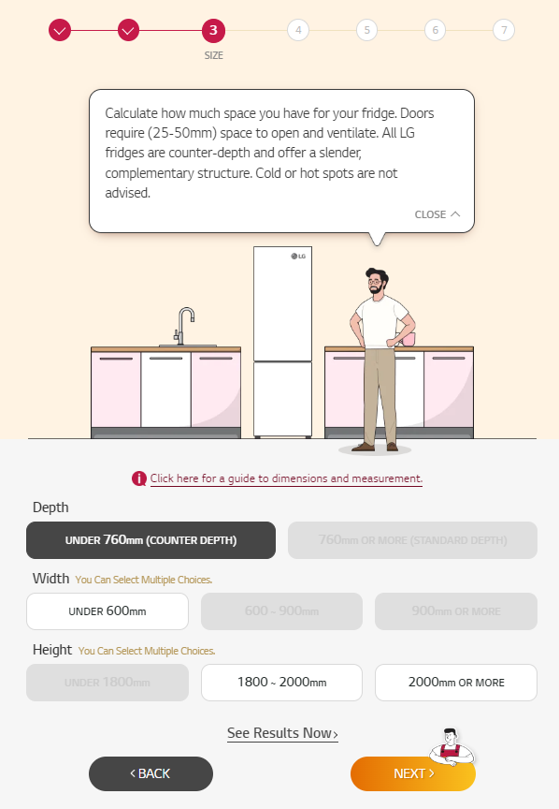


REF_Q3.DIMENSION(ES)
Under 76cm
76cm or more
Under 60cm
61~90cm
More than 91cm
Under 180cm
180~200cm
More than 200cm
Notes:
기존 width 버튼 기준은 Under 60cm, 61~80cm, 81~90cm, 91cm or more 로 되어있었음, 구간이 일정하지 않아 위의 버튼으로 통일

Slide 9
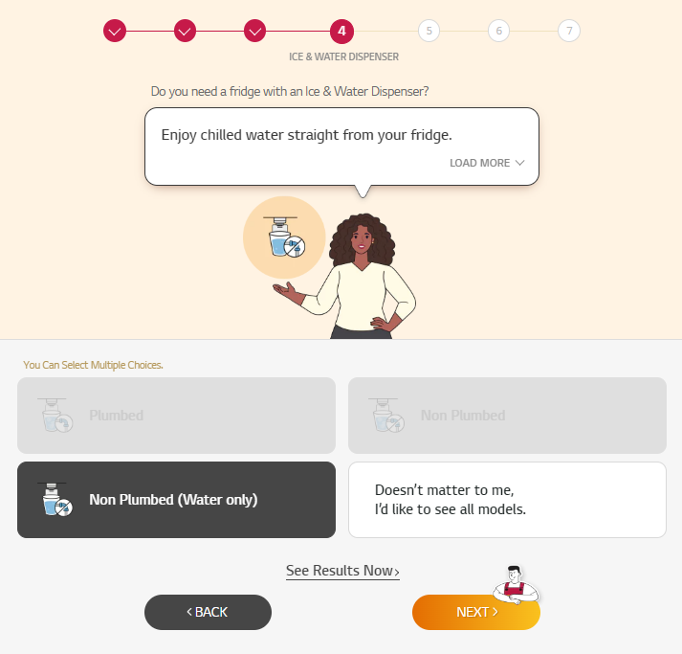



REF_Q4. Ice & Water Dispenser(ES)
Ice & Water Dispenser
(Plumbed)
Ice & Water Dispenser
(Non Plumbed)
Water Only Dispenser
(Non Plumbed)
Doesn’t matter to me,
I’d like to see all models.
Notes:
기존

Slide 10
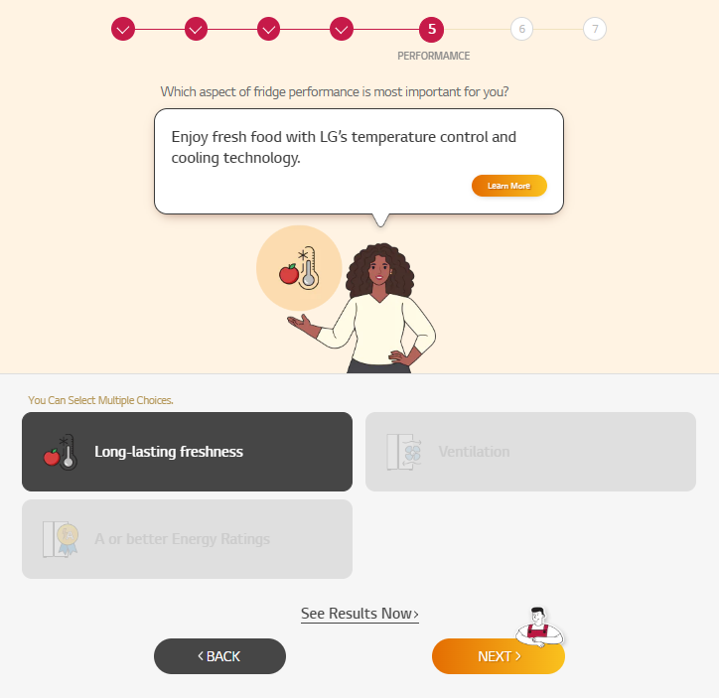


REF_Q5. ENERGY EFFICIENT(ES)
*A-30~10%, Better energy ratings, 아이콘 개발 예정입니다.
ENERGY EFFICIENT
카피 개발 필요
A-30~10%, A, Better energy raitings(B/F는 C이상, SXS는 D이상), 상관없음
A-30~10%
Energy Grade A
수정: A-30~10%, A, Better energy rating
버튼 추가 하였습니다.
콤비(Bottom freezer) C이상으로 맵핑되고
SXS는 D이상을 A or better energy rating이라고 표현 (이렇게 나눌수 있는지)
Better energy ratings
Doesn’t matter to me,
I’d like to see all models.
Notes:
기존에 피드백주셨던 아이콘 교체 제안

Slide 11



REF_Q6. PERFORMANCE(ES)
6
PERFORMANCE
Pure N Fresh로 교체
Ventilation
Smart/AI features
InstaView™ Door-in-Door®
Doesn’t matter to me,
I’d like to see all models.
Notes:
기존에 피드백주셨던 아이콘 교체 제안

Slide 12
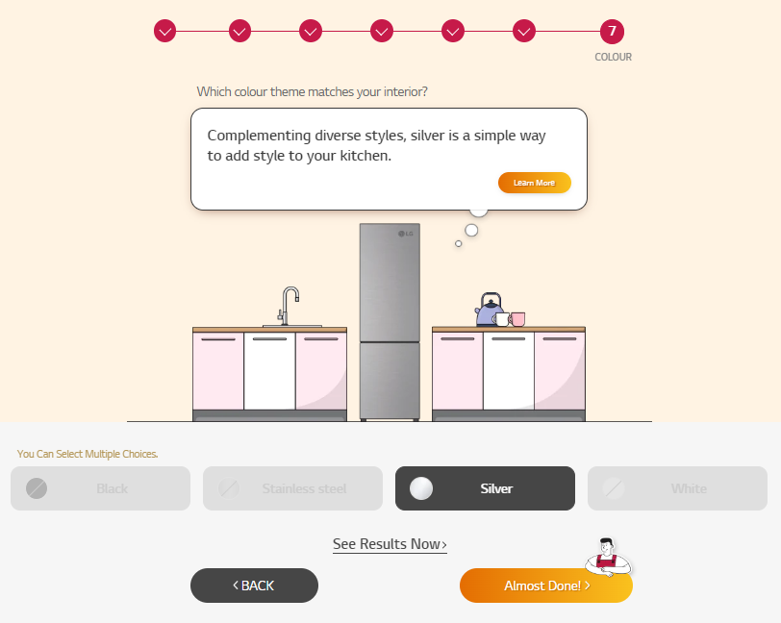




REF_Q7. COLOR(ES)
Black
White
Stainless steel
Silver
Notes:
신규 Graphite컬러 추가로 세탁기 동일 컬러 카피 활용

Slide 13
ES_WM, WD FINDER

Slide 14
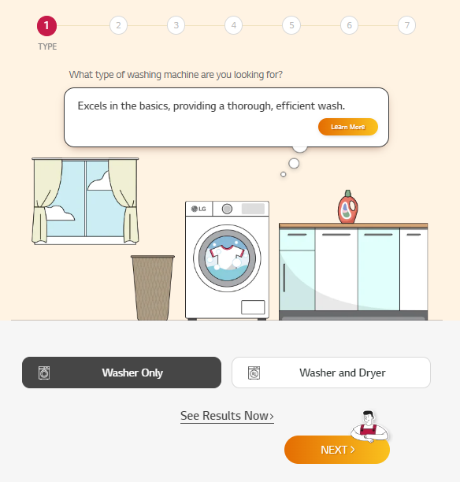

WM,WD_Q1.TYPE(ES)
*추후 로컬 마켓 관련 카피 추가 예정입니다.
Standard washing machine
Washer dryer

Slide 15
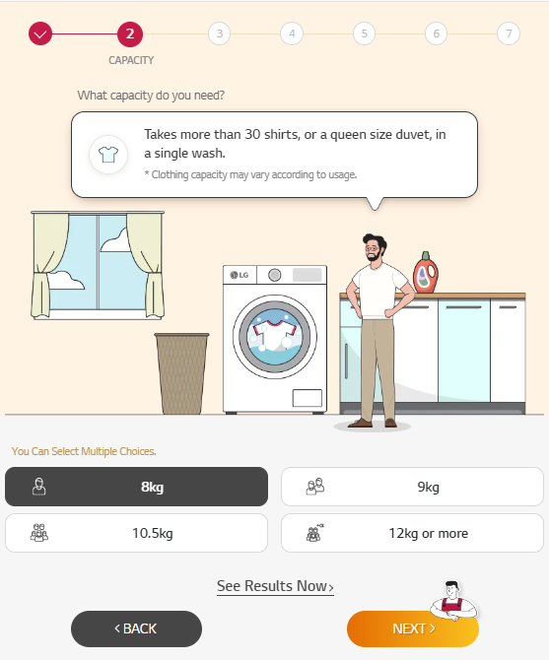
WM,WD_Q2.CAPACITY_WM(ES)
*기존 IT Finder와 동일
Washing Machine Capacity
7kg
8~9kg
10~13kg 으로 수정
*용량 범위 수정
10~13kg
15kg or more

Slide 16
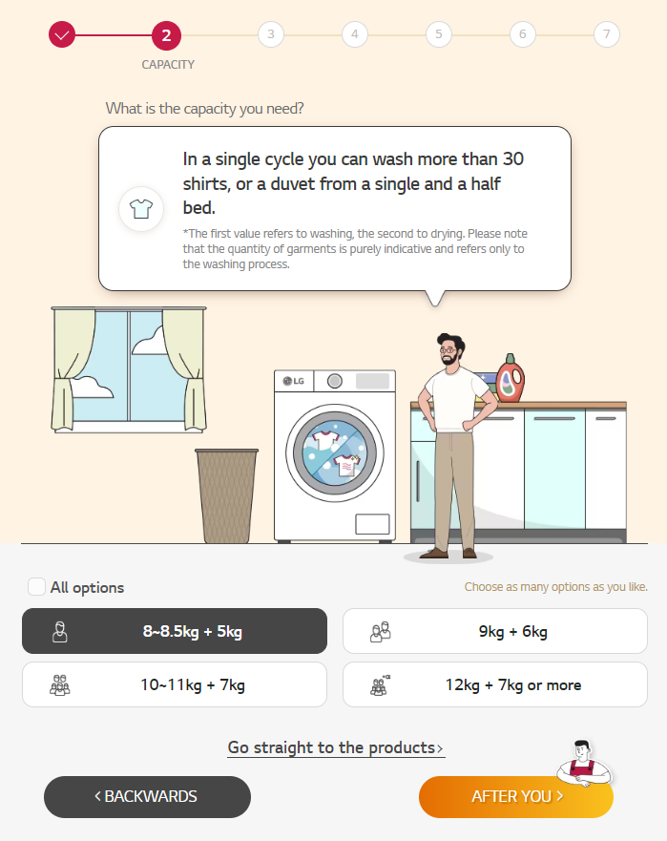
WM,WD_Q2.CAPACITY_WD(ES)
*비바체 리프레쉬 런칭 이후 건조용량 재 점검 예정입니다.
(10~11kg+6kg / 13kg+7kg 추가 예정)
Washer & Dryer Capacity
8~8.5kg + 5kg
8~9kg + 6kg
*수정: 세탁 용량 10.5kg->10~11kg으로 수정
10~11kg + 7kg
12kg + 8kg
10~11kg+7kg으로 수정
비바체 리프레쉬 나온 이후는
건조용량 재 점검 .
10~11kg+6kg
13kg+7kg 추가 예정

Slide 17
WM,WD_Q3. DIMENSION(ES)
Less than 49.5cm
55 ~ 56.5cm
60cm or more
60cm
70cm
85cm
99cm

Slide 18
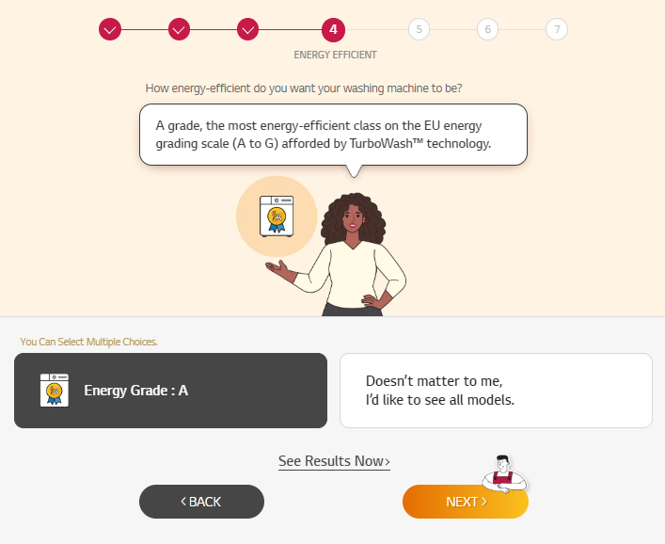


WM,WD_Q4. ENERGY EFFICIENT_WM(ES)
*A-10% 아이콘 개발 예정입니다.
Washer 기준으로 답변 문항 : A-10%이상, A, B, 상관없음(지금은 A-10% grade가 없는데 비바체 리프레쉬 나온후 향후는 나온다고 합니다)
Waher & Dryer 기준으로 답변 문항: A,B~C,상관없음 (지금은 B/C, Grade가 없는데 향후는 나온다고 합니다)
More than A-10%
Energy Grade A
*수정: More than A-10%, A, B
버튼 추가
비바체 리프레쉬 나온 이후는
A-10% 라는 문항을 추가 필요
A-20%, A-30%
(필터부분도 추가 ) ㅊ
Energy Grade B
Doesn’t matter to me,
I’d like to see all models.

Slide 19
WM,WD_Q4. ENERGY EFFICIENT_WD(ES)
*B~C 아이콘 개발 예정입니다.
Energy Grade A
Energy Grade B~C
*수정: A, B~C 버튼 추가
Doesn’t matter to me,
I’d like to see all models.

Slide 20
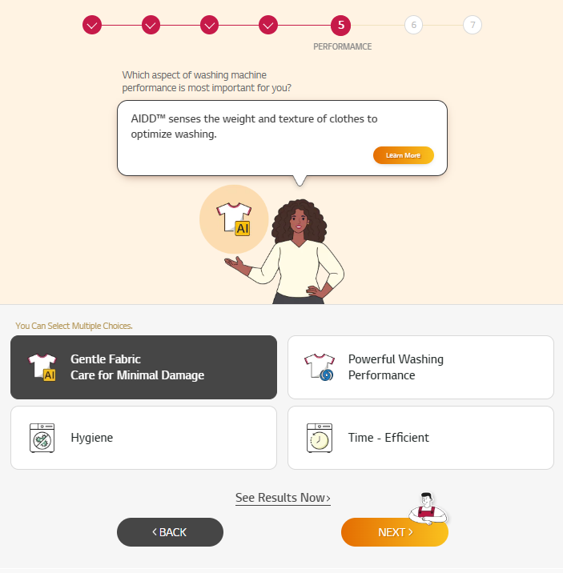




WM,WD_Q5. PERFORMANCE(ES)
*아이콘 개발 진행 중 입니다.
*기존 IT Finder와 동일
Gentle fabric care
for minimal damage
Hygiene
Time-Efficient

Slide 21
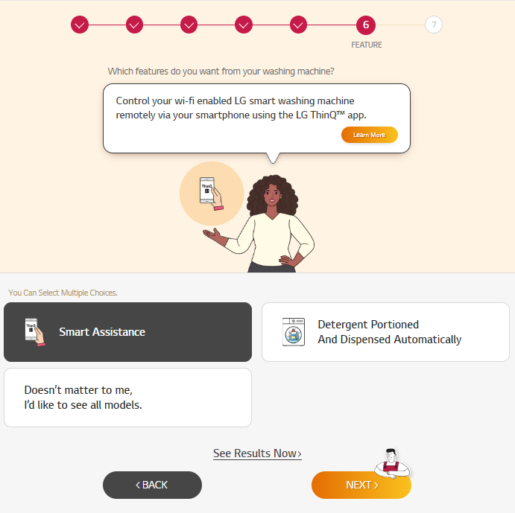


WM,WD_Q6. FEATURE(ES)
*아이콘 개발 진행 중 입니다.
Smart/AI features
Detergent portioned
and dispensed automatically
Doesn’t matter to me,
I’d like to see all models.

Slide 22
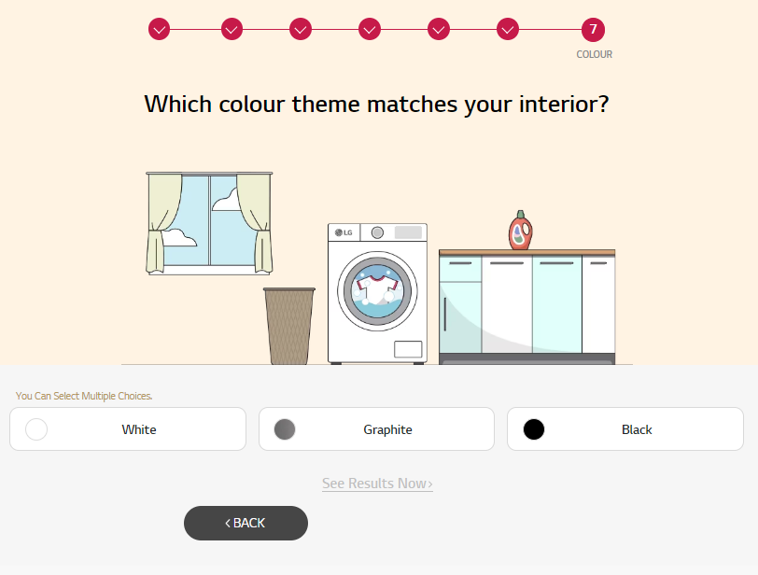
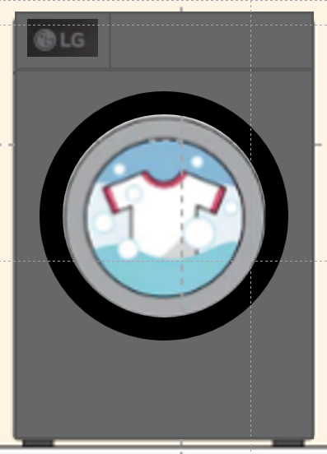
WM,WD_Q7. COLOR(ES)
비바체 리프레쉬 나온 이후는
컬러는 블랙 추가
White
Silver
Black
추가 예정: 비바체 리프레쉬 출시 이후 Black 버튼 추가 예정입니다.
수정: Stainless Steel->Silver

Slide 23
DE Finder
Content Structure

Slide 24
DE Finder Overview
REF
WM / WD
0. Intro
0. Intro
1. Product type
1. Product type
2. Product capacity
2. Product capacity
(Washing Machine)
2. Product capacity
(Washer & Dryer)
중복 선택
중복 선택
3. Product size
3. Product size
냉장고와 같이 Width/Height 추가
중복 선택
중복 선택
4. Ice & Water Dispenser
4. Energy efficient
(Washing Machine)
4. Energy efficient
(Washer & Dryer)
중복 선택
중복 선택
5. Energy efficient
5. Key feature
중복 선택
중복 선택
단일 선택
6. Performance
6. Additional features
중복 선택
중복 선택
7. Product colour
7. Product colour
중복 선택

Slide 25
DE_REF FINDER

Slide 26
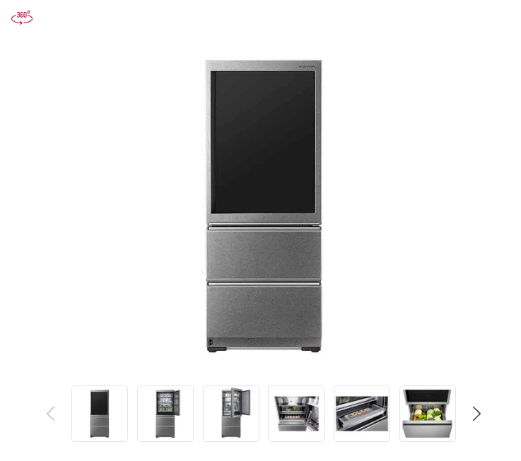

REF_Q1.TYPE(DE)
*추후 로컬 마켓 관련 카피 추가 예정입니다.
Multidoor
Side by Side
Bottom Freezer
신규: Signature fridge freezer 타입 추가 논의 필요 (LSR200B)
https://www.lg.com/de/kuehlschraenke-gefrierschraenke/lg-lsr200b

Slide 27
REF_Q2.CAPACITY(DE)
Under 400L
400~500L
500~600L
More than 600L

Slide 28

REF_Q3.DIMENSION(DE)
Under 76cm
76cm or more
Under 60cm
61~90cm
More than 91cm
Under 180cm
180~200cm
More than 200cm
Notes:
기존 width 버튼 기준은 Under 60cm, 61~80cm, 81~90cm, 91cm or more 로 되어있었음, 구간이 일정하지 않아 위의 버튼으로 통일

Slide 29
REF_Q4. Ice & Water Dispenser(DE)
Ice & Water Dispenser
(Plumbed)
Ice & Water Dispenser
(Non Plumbed)
Water Only Dispenser
(Non Plumbed)
Doesn’t matter to me,
I’d like to see all models.
Notes:
기존

Slide 30
REF_Q5. ENERGY EFFICIENT(DE)
*A-30~10%, Better energy ratings, 아이콘 개발 예정입니다.
콤비(Bottom freezer) C이상으로 맵핑되고
SXS는 D이상을 A or better energy rating이라고 표현 (이렇게 나눌수 있는지)
A-30~10%
Energy Grade A
수정: A-30~10%, A, Better energy rating
버튼 추가 하였습니다.
Better energy raitings
Doesn’t matter to me,
I’d like to see all models.
Notes:
기존에 피드백주셨던 아이콘 교체 제안

Slide 31

REF_Q6. PERFORMANCE(DE)
*아이콘 개발 진행 중 입니다.
6
PERFORMANCE
Ventilation
Smart/AI features
InstaView™ Door-in-Door®
Doesn’t matter to me,
I’d like to see all models.
Notes:
기존에 피드백주셨던 아이콘 교체 제안

Slide 32
REF_Q7. COLOR(DE)
Black
White
Stainless steel
Silver
Notes:
신규 Graphite컬러 추가로 세탁기 동일 컬러 카피 활용

Slide 33
DE_WM, WD FINDER

Slide 34
WM,WD_Q1.TYPE(DE)
*추후 로컬 마켓 관련 카피 추가 예정입니다.
Standard washing machine
Washer dryer

Slide 35
WM,WD_Q2.CAPACITY_WM(DE)
*기존 IT Finder와 동일
Washing Machine Capacity
8kg
8.5~9kg
수정: 10.5kg->10~11kg
10~11kg
12kg or more

Slide 36
WM,WD_Q2.CAPACITY_WD(DE)
*비바체 리프레쉬 런칭 이후 건조용량 재 점검 예정입니다.
(9kg+4kg / 10~11kg+6kg / 12kg+7~8kg)
Washer & Dryer Capacity
비바체 리프레쉬 나온 이후는
건조용량 재 점검 .
9kg+4kg
10~11kg+6
12kg+7~8kg
8.5kg + 5kg
8~9kg + 6kg
10.5~12kg + 7kg

Slide 37
WM,WD_Q3. DIMENSION(DE)
Less than 49.5cm
56.5 ~ 58.5cm
60cm or more
60cm
70cm
84.5~85cm
99cm

Slide 38
WM,WD_Q4. ENERGY EFFICIENT_WM(DE)
*비바체 리프레쉬 런칭 이후 A-10% 문항 추가 예정
More than A-10%
Energy Grade A
*More than A-10% 아이콘 개발 예정입니다.
(비바체 레프레쉬 출시 이후 버튼 추가 예정)
Energy Grade B
Doesn’t matter to me,
I’d like to see all models.
비바체 리프레쉬 나온 이후는
A-10% 라는 문항을 추가 필요
A-20%, A-30%
(필터부분도 추가 )

Slide 39
WM,WD_Q4. ENERGY EFFICIENT_WD(DE)
*비바체 리프레쉬 런칭 이후 A-10% 문항 추가 예정
Energy Grade A
Energy Grade B~C
Doesn’t matter to me,
I’d like to see all models.

Slide 40
WM,WD_Q5. PERFORMANCE(DE)
*아이콘 개발 진행 중 입니다.
*기존 IT Finder와 동일
Gentle fabric care
for minimal damage
Hygiene
Time-Efficient

Slide 41
WM,WD_Q6. FEATURE(DE)
*아이콘 개발 진행 중 입니다.
Smart/AI features
Detergent portioned
and dispensed automatically
Doesn’t matter to me,
I’d like to see all models.

Slide 42
WM,WD_Q7. COLOR(DE)
White
Black

Slide 43

ES, DE_ICON DESIGN
ThinQ
Pure N Fresh
Hygiene Fresh+
Instaview
Energy Grade A
Energy Grade B
AIDD
Ez dispense
TurboWash 360
Hygiene

Slide 44
E. O. D

